Slide 1

государственное бюджетное профессиональное образовательное учреждение
«Волгоградский экономико-технический колледж»
ВЫПУСКНАЯ КВАЛИФИКАЦИОННАЯ РАБОТА
Тема: Разработка Информационной системы по сопровождению продаж товаров для освещения
Выполнил: студент группы
Руководитель
Рецензент:
Волгоград 2022

Slide 2
Актуальность
«Автомобиль – не роскошь, а средство передвижения». Эта формулировка соответствует настоящему положению дел только отчасти. Автомобиль – это, конечно же, средство передвижения. И это средство передвижения постоянно совершенствуется в зависимости от его предназначения.
Как вы знаете, все автомобили имеют таблицу обслуживания в виде километража и в виде срока обслуживания, но гораздо удобнее, когда эта таблица есть у тебя под рукой, а помимо событий с авто, система еще уведомляло о ТО, чтобы не доводить автомобиль до критического состояния, поэтому тема информационной системы для бортового журнала автомобиля является актуальной.

Slide 3
Объект и предмет исследования
Объектом дипломной работы являются технологии для разработки системы для интернет–торговли.
Предмет ВКР – разработка информационной системы для бортового журнала автомобиля с использованием программирования и баз данных.

Slide 4
Цель и задачи ВКР
Спроектировать и разработать информационною систему для бортового журнала атвомобиля.
описать предметную область;
сравнить веб сайты аналогичной тематики;
сформировать функциональные требования;
спроектировать базу данных;
спроектировать интерфейс веб-сайта и приложения;
выбрать технологии разработки БД, клиентской и серверной частей;
реализовать базу данных;
разработать веб-сайт и приложение;
определить стратегии продвижения.

Slide 5
Сравнение аналогов
Функционал | drivernotes | investtocar | Fuelly: MPG
регистрационная карточка | + | + | +
поиск | + | + | +
информация для пользователя | + | - | +
контактные данные | + | + | +
описания авто | + | + | -
различные способы оплаты | + | + | -
разделение авто по типа событиям | - | + | +
сортировка авто | + | + | +

Slide 6
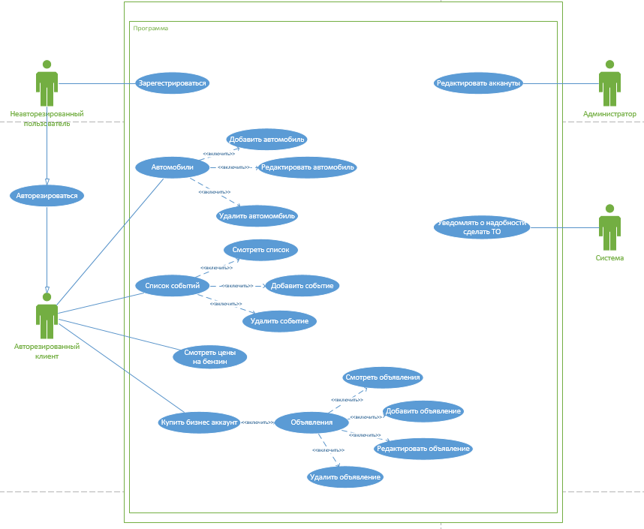
Формирование функциональных требований

Slide 7
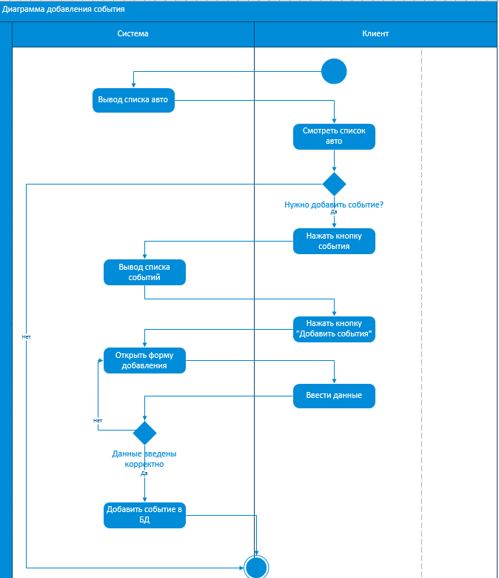
Проектирование поведения системы Диаграмма активности процесса добавления события

Slide 8
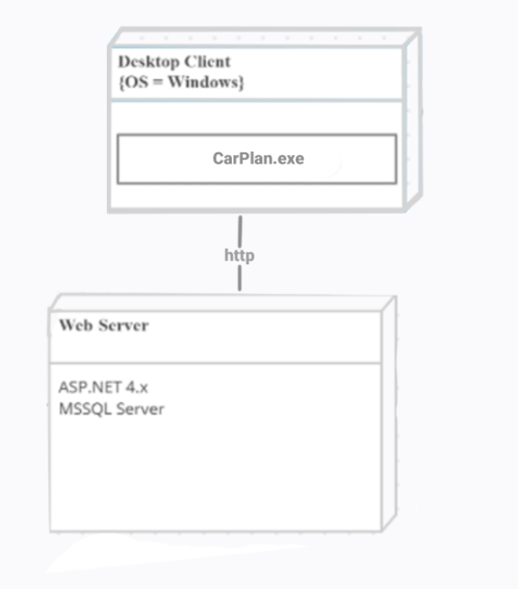
Проектирование физического представления

Slide 9
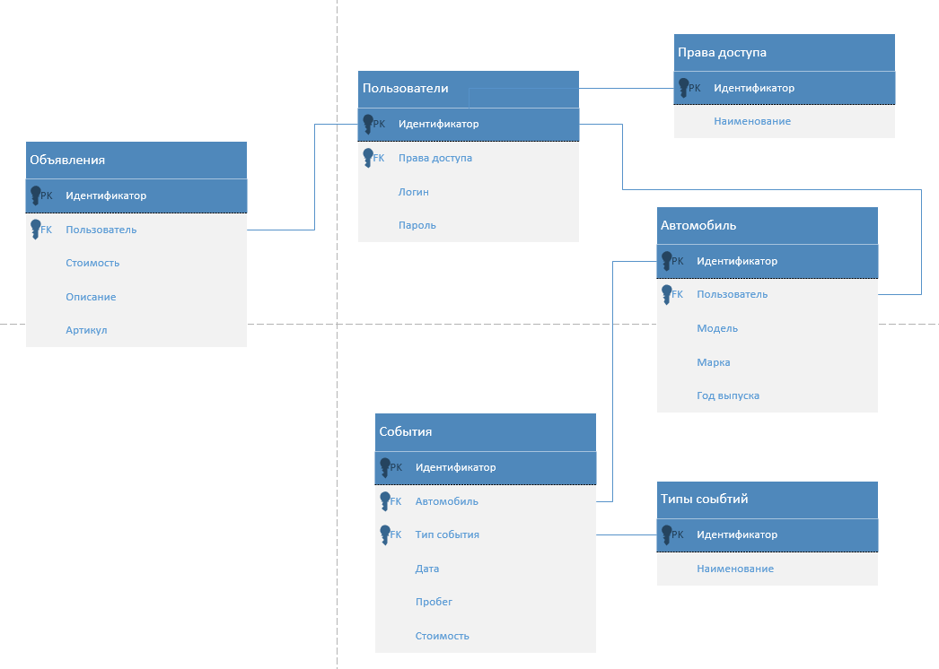
Проектирование базы данных

Slide 10
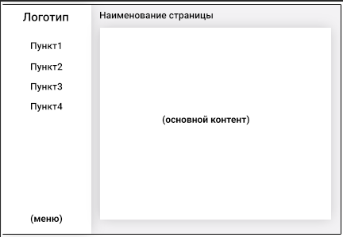
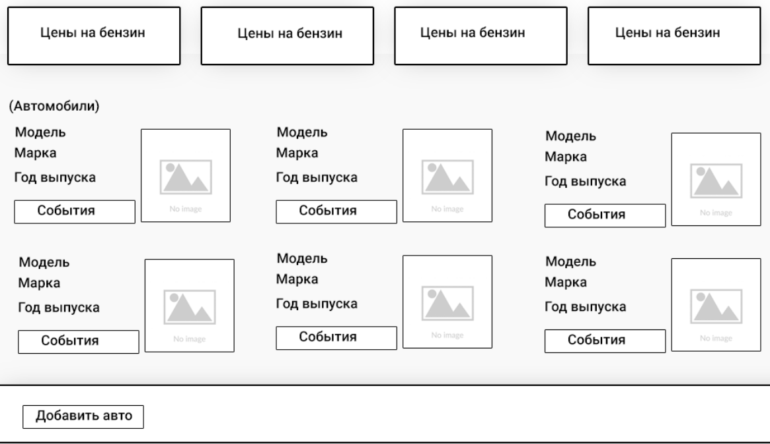
Проектирование интерфейса

Slide 11


Выбор технологий разработки
База данных
Приложение
WPF C#
11

Slide 12
Тестирование
В объем работ по тестированию продукта входит тестирование следующих компонентов и функций:
авторизация;
добавление данных;
редактирование данных;
удаление данных;
формирование отчётов.

